Slide 1
스마트 선풍기
7조
조원 : 이예진, 이민석, 이승민, 이상준

Slide 2

아이디어 도출 과정
1. 지금까지 수업시간 내에서 배웠던 것들을 최대한 활용하여 만들수 있 는 게 무엇이 있을까?
2. 고등학교때 더웠을 때 선풍기를 안틀어줬던 경험을 생각하게 되었음.
3. 그렇다면 적절한 조건을 만족하면 자동적으로 켜지는 선풍기를 만들어 볼까?

Slide 3
스마트선풍기의 기능
온도, 습도에 따라
일정 온도, 습도를 넘어서면 작동
2. 거리에 따라
지정한 거리 이내로 들어서면 작동

Slide 4


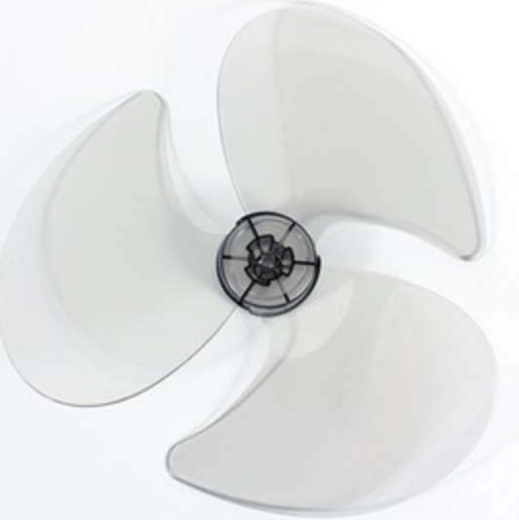
필요한것들
ARDUINO
Coding File
선풍기날개

Slide 5
감사합니다
7조

